Slide 1

Sprint V - BD Apresentação do PI
Grupo 02: Danillo, Diego, Elvis e Jeferson.

Slide 2
https://jsrgodoy.github.io/projeto_koffie/
Grupo 02: Danillo, Diego, Elvis e Jeferson.

Slide 3
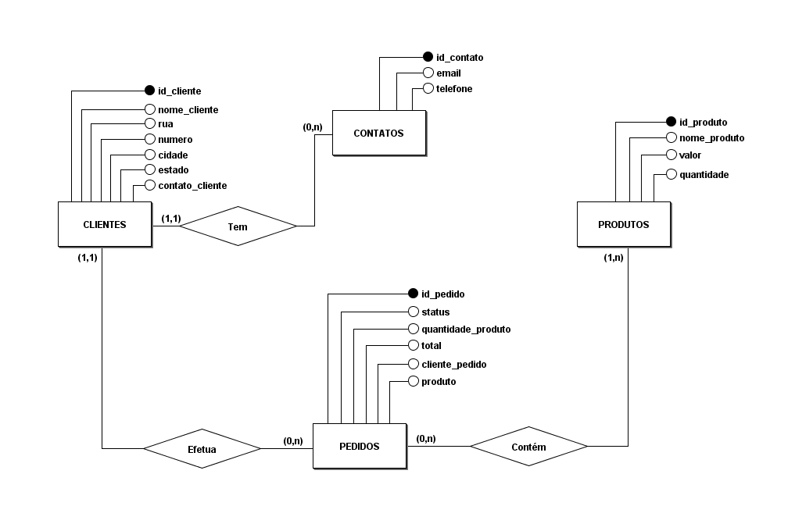
Modelo Entidade Relacionamento

Slide 4
Diagrama Entidade Relacionamento
CONTATOS
id_contato: PK email telefone
CLIENTES
id_cliente: PK nome_cliente rua numero cidade estado contato_cliente: FK

Slide 5
Diagrama Entidade Relacionamento
CLIENTES
id_cliente: PK nome_cliente rua numero cidade estado contato_cliente: FK
PEDIDOS
id_pedido: PK status quantidade_produto total cliente_pedido_FK produto: FK
PRODUTOS
id_produto: PK nome_produto valor quantidade

Slide 6
Criação das Tabelas
CREATE TABLE CONTATOS (
id_contato SERIAL PRIMARY KEY,
email VARCHAR(50),
telefone VARCHAR(20)
);
CREATE TABLE CLIENTES (
id_cliente SERIAL PRIMARY KEY,
nome_cliente VARCHAR (100),
rua VARCHAR (100),
numero VARCHAR(10),
cidade VARCHAR(30),
estado VARCHAR(30),
contato_cliente INTEGER REFERENCES CONTATOS(id_contato)
);

Slide 7
Criação das Tabelas
CREATE TABLE PRODUTOS (
id_produto SERIAL PRIMARY KEY,
nome_produto VARCHAR(100),
valor DECIMAL(5,2),
quantidade INTEGER
);
CREATE TABLE PEDIDOS (
id_pedido SERIAL PRIMARY KEY,
status VARCHAR (20),
quantidade_produto INTEGER,
total DECIMAL(5,2),
cliente_pedido INTEGER REFERENCES CLIENTES(id_cliente),
produto INTEGER REFERENCES PRODUTOS(id_produto)
);

Slide 8
Inserindo Dados nas Tabelas
INSERT INTO CONTATOS (email, telefone) VALUES
('elvis@koffie.com.br', '(85)99999-9999'),
('diego@koffie.com.br', '(85)99999-9998'),
('jeferson@koffie.com.br', '(85)99999-9997'),
('danillo@koffie.com.br', '(85)99999-9996');
INSERT INTO CLIENTES (nome_cliente, rua, numero, cidade, estado, contato_cliente) VALUES
('Elvis', 'Cafelândia', 99, 'Fortaleza', 'Ceará', 1),
('Diego', 'Cafelândia', 98, 'Fortaleza', 'Ceará', 2),
('Jeferson', 'Cafelândia', 97, 'Fortaleza', 'Ceará', 3),
('Danillo', 'Cafelândia', 96, 'Fortaleza', 'Ceará', 4);
INSERT INTO PRODUTOS(nome_produto, valor, quantidade) VALUES
('Expresso Tradicional', 8, 52),
('Expresso Americano', 9, 82),
('Expresso Cremoso', 12, 45),
('Expresso Gelado', 10, 90),
('Café com Leite', 10, 50),
('Latte', 14, 60);
INSERT INTO PEDIDOS(status, quantidade_produto, total, cliente_pedido, produto) VALUES
('Pendente', 2, 16, 1, 1),
('Concluído', 1, 12, 2, 2);

Slide 9
Consultas Simples
SELECT * FROM contatos
SELECT * FROM clientes
id_contato | email | telefone
1 | elvis@koffie.com.br | (85)99999-9999
2 | diego@koffie.com.br | (85)99999-9998
3 | jeferson@koffie.com.br | (85)99999-9997
4 | danillo@koffie.com.br | (85)99999-9996
id_cliente | nome_cliente | rua | numero | cidade | estado | contato_cliente
1 | Elvis | Cafelândia | 99 | Fortaleza | Ceará | 1
2 | Diego | Cafelândia | 98 | Fortaleza | Ceará | 2
3 | Jeferson | Cafelândia | 97 | Fortaleza | Ceará | 3
4 | Danillo | Cafelândia | 96 | Fortaleza | Ceará | 4

Slide 10
Consultas Simples
SELECT * FROM pedidos
SELECT * FROM produtos
id_pedido | status | quantidade_produto | total | cliente_pedido | produto
1 | Pendente | 2 | 16.00 | 1 | 1
2 | Concluído | 1 | 12.00 | 2 | 2
id_produto | nome_produto | valor | quantidade
1 | Expresso Tradicional | 8.00 | 52
2 | Expresso Americano | 9.00 | 82
3 | Expresso Cremoso | 12.00 | 45
4 | Expresso Gelado | 10.00 | 90
5 | Café com Leite | 10.00 | 50
6 | Latte | 14.00 | 60

Slide 11
Juntando Tabelas
SELECT nome_cliente, email, telefone FROM CLIENTES
INNER JOIN CONTATOS
on CONTATOS.id_contato = CLIENTES.contato_cliente;
SELECT nome_produto, quantidade_produto, status, nome_cliente FROM PEDIDOS
INNER JOIN PRODUTOS
ON PRODUTOS.id_produto = PEDIDOS.produto
INNER JOIN CLIENTES
ON CLIENTES.id_cliente = PEDIDOS.cliente_pedido;
nome_cliente | email | telefone
Elvis | elvis@koffie.com.br | (85)99999-9999
Diego | diego@koffie.com.br | (85)99999-9998
Jeferson | jeferson@koffie.com.br | (85)99999-9997
Danillo | danillo@koffie.com.br | (85)99999-9996
nome_produto | quantidade_produto | status | nome_cliente
Expresso Tradicional | 2 | Pendente | Elvis
Expresso Americano | 1 | Concluído | Diego

Slide 12
FIM
Grupo 02: Danillo, Diego, Elvis e Jeferson.

